Slide 1
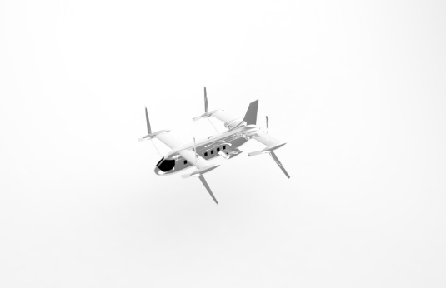
비즈니맨을 위한 Tilt-Rotor CMF PLANNING
학과 : 스페인어중남미학과
학번 : 2014728074
이름 : 다니 테이코

Slide 2
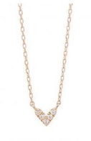

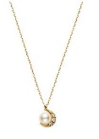





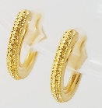


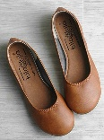

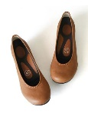

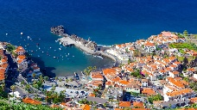



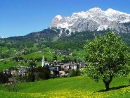



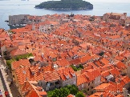
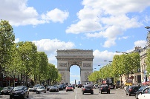




1
Soft
Color Trend
기존 제품 색상 조사
Dynamic
Static
고상한
나추럴한
매력적인
낭만적인
점잖은
Hard

Slide 3
2
Soft
Color Mapping
Dynamic
Static
z
Hard

Slide 4

3
Color Variation

Slide 5
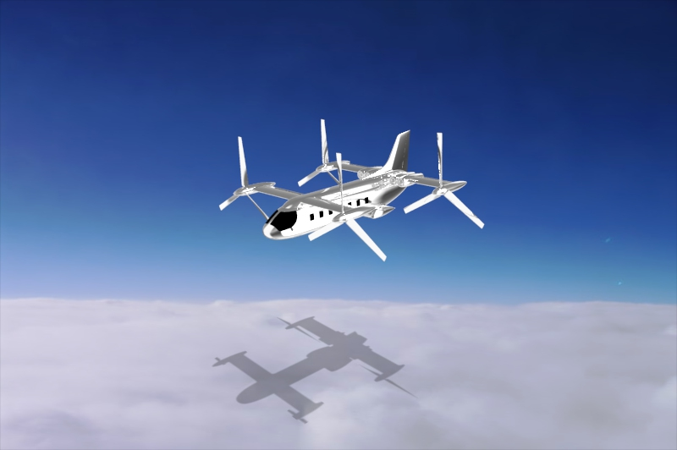
3
Rendering
Color Concept : 구름 같이 흐르는 시간

